Slide 1
Groen en Gezonde leefomgeving
Groen en gezond inrichten van de leefomgeving
Preventie & Samenwerking
Notes:
Om de zorg betaalbaar te houden zetten we in op preventie en samenwerking. Dit is natuurlijk heel breed en om het behapbaar te houden hebben we met ons werkgroepje ons nu met gericht op een groene en gezonde leefomgeving.
Een groene en gezonde leefomgeving verstaan wij een leefomgeving die als prettig wordt ervaren, die uitnodigt tot gezond gedrag en waar de druk op de gezondheid zo laag mogelijk is.
Wat we nu nog veel zien: Zowel in het fysieke (stenen) en sociale domein (mensen) wordt gewerkt aan hele goede dingen. Nog beter is dat ze dit samen doen, zodat bij inrichting of her-inrichting van een buitenruimte de kennis en kunde vanaf het begin positief kan bijdragen aan de ontwikkeling van een gezonde en groene buitenruimte.
Niet alleen sociaal en fysiek ook de mensen uit de omgeving valt veel kennis te halen. Zij wonen en leven in een bepaalde wijk en hebben dan ook kennis van waar behoefte aan is, wat al goed is etc.

Slide 2
Positieve impact
Herstel van stress
Sociaal contact
Goede fysieke en emotionele ontwikkelingen van kinderen
Zingeving
Stimuleren van beweging
Notes:
Maar waarom zetten we hierop in? Simpelweg omdat uit onderzoek blijkt dat een groene omgeving een positieve impact heeft op:
Het herstel, maar ook voorkomen van stress
In een groene omgeving maken mensen eerder contact, dit draagt bij aan de sociale cohesie, sfeer in de omgeving etc.
Een groene omgeving draagt kinderen uit om buiten te bewegen en spelen. Zo draagt het bij aan goede fysieke en emotionele ontwikkeling van kinderen
Niet alleen kinderen worden gestimuleerd tot bewegen, ook ander leeftijdscategorieën
Maar ook bijdragen aan zingeving
Al deze dingen samen dragen een steentje bij om onze zorgkosten te verminderen.

Slide 3
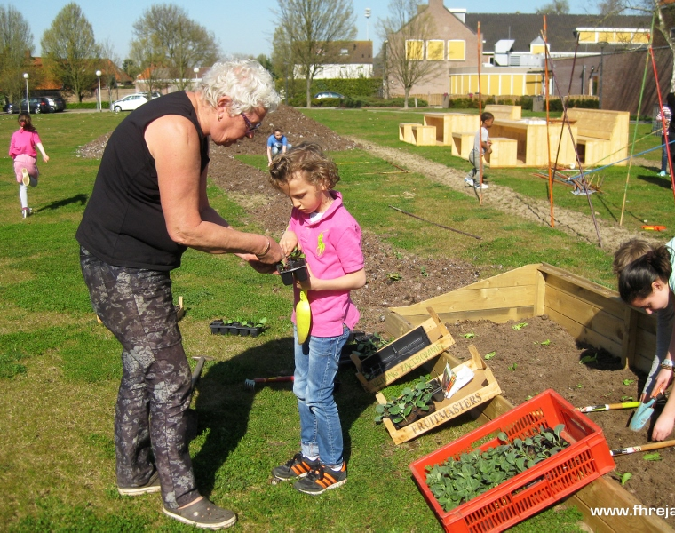
Participatief inrichten van een ruimte
Notes:
Specialisten kunnen van alles bedenken, maar om het juiste groen op de juiste plek te krijgen is het ook belangrijk om bewoners / omwonenden te betrekken bij het inrichten of her-inrichten van een wijk. Zij leven in een wijk/ buurt en weten als geen ander waar al/dan niet behoefte aan is. Maak dan ook gebruik van hun kennis en kunde.

Slide 4
Voorbeelden om ontmoetingen en beweging te stimuleren - 1
Wandelpaden voor een ommetje
Veilige en snelle fietsverbindingen
Ruimte voor sport en spel
Meer ontmoetingsplekken voor jong en oud
Buurtverbinder / sportcoaches voor activiteiten
Notes:
Naast het groen ook inrichten voor bewegemn, daarnaast een buurtverbinder of sportcoach kan activiteiten organiseren etc.

Slide 5
Voorbeelden om ontmoetingen en beweging te te stimuleren - 2
Picknicktafels en bankjes plaatsen
Losloopgebieden voor honden
Moestuinen / Ruimte voor tuinieren
Kappelletjes voor rust en bezinning
Groene schoolpleinen
Fruit en bloemplukvelden

Slide 6
Beslispunten
1/3 de deel van een wijk moet openbaar / toegankelijk groen zijn
Zorg dat iedere buurt een professionele buurtverbinder heeft
Ieder schoolplein is voor 1/3de groen met een groente/fruit/bloemplukveld
Notes:
- 1/3 de deel van een wijk moet openbaar/toegankelijk groen zijn (dit moet gerealiseerd worden met participatie van inwoners)
Zorg dat iedere buurt een professionele buurtverbinder heeft (deze organiseert/coördineert activiteiten die zorgen voor ontmoeting, ontspanning en beweging gemengd tussen oud en jong)
Ieder schoolplein is voor 1/3de groen met een groente/fruit/bloemplukveld

Slide 7
Vragen?
Patricia – Henk – Ellen – Balt - Sivanne
Bob – Jack – Eric – Ruud - Max

